Slide 1
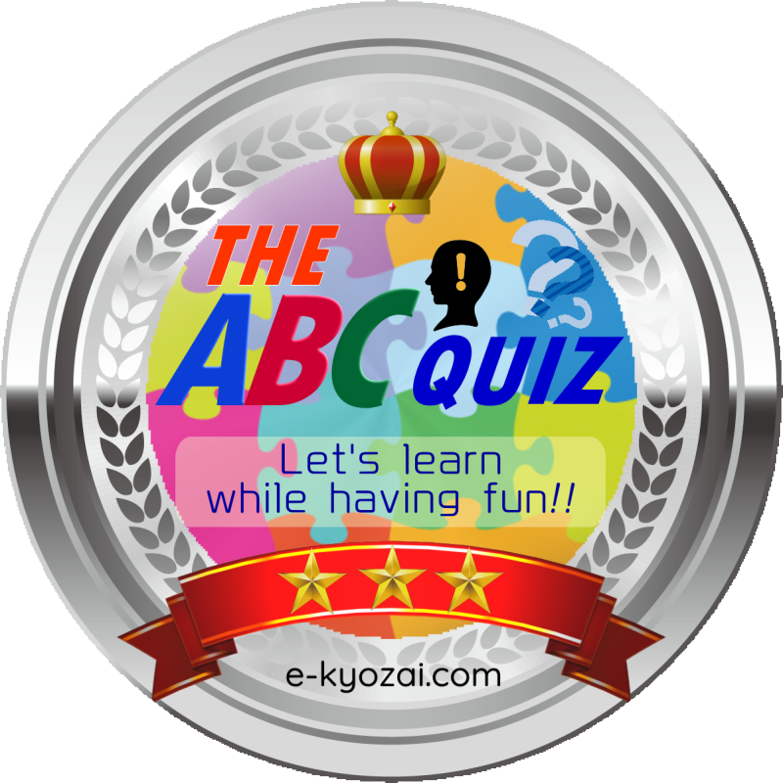

Slide 2
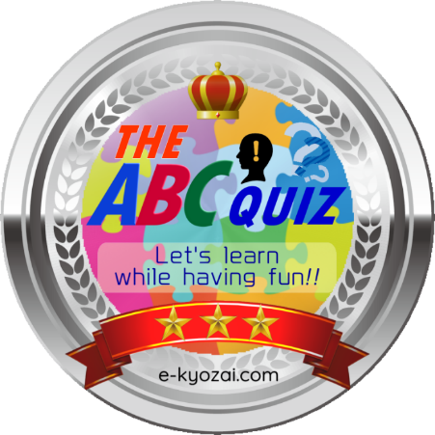
新世界発見クイズ
あなたは知ってる？
シンガポール編

Slide 3
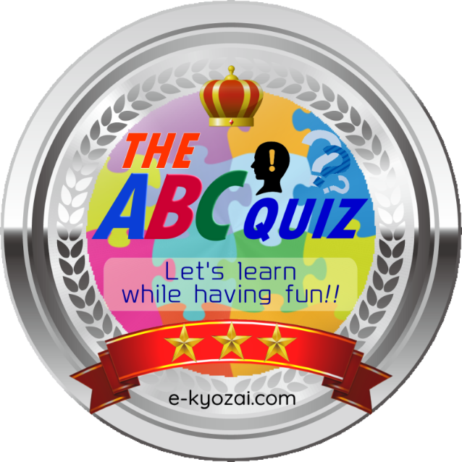
シンガポール・クイズ ルール①
個人戦で勝負します。
相談してもOK。

Slide 4
シンガポール・クイズ ルール②
解答時間は１分です。
チロリンチャイムが鳴ります。

Slide 5
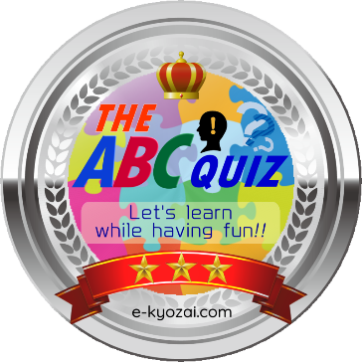
Yes No QUIZ
第１問
出題テーマ
シンガポールの国旗は赤と白の２色からなる。YESかNOか。
Yes
No

Slide 6
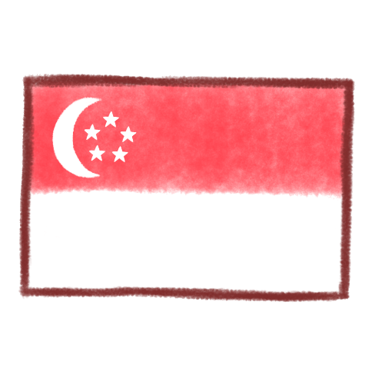
解説
赤は国民と人類の平等、白は永遠の高潔性や純粋性を意味し、三日月は理想に向かう若い国家、5つの星は、民主、平和、進歩、正義、平等の理念を表すと言われる。

Slide 7
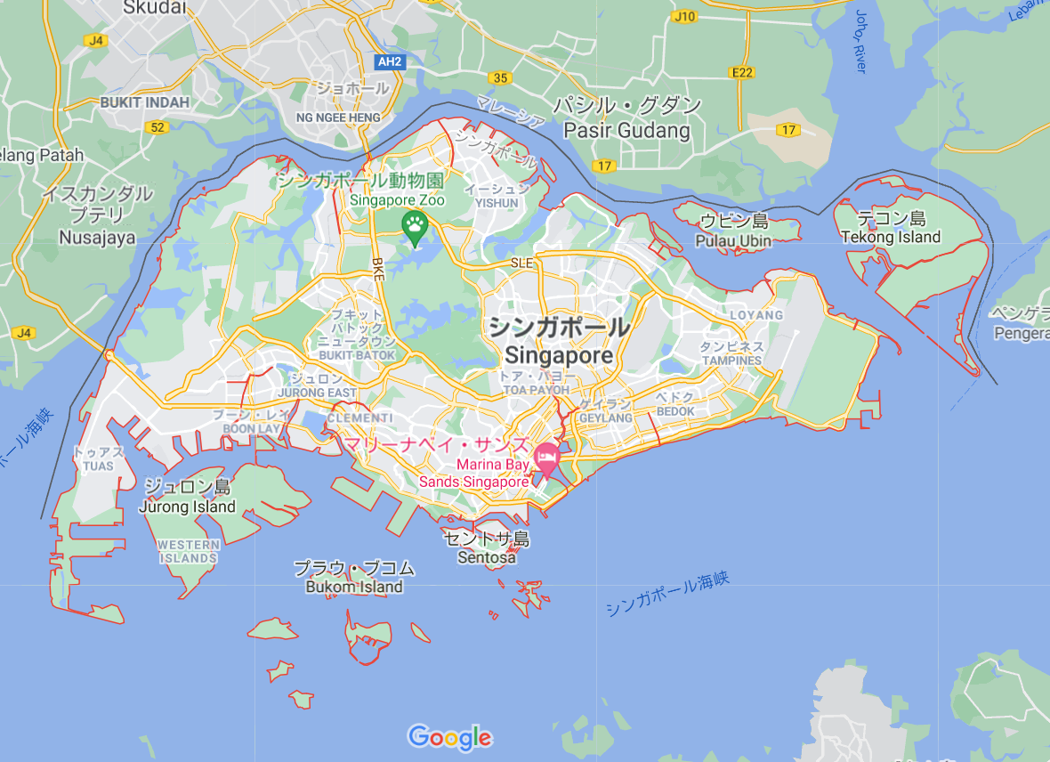
解説
シンガポールは、東南アジアに位置する、シンガポール島及び60以上の小さな島々からなる島国であり、都市国家です。

Slide 8
Yes No QUIZ
第２問
出題テーマ
シンガポールの人口と東京都の人口は、ほぼ同じである。
YESかNOか。
Yes
No

Slide 9
解説
シンガポールの人口は東京の人口の約４割です。
北海道や福岡県と同規模。
人口密度では、逆に東京よりシンガポールの方が多い。シンガポールの人口密度は8136人/㎢(2020)。
シンガポール--約 569万人(2019)
北海道--------約 528万人(2019)
東京都--------約1396万人(2021)
京都府--------約 261万人(2019)
福岡県--------約 513万人(2021)

Slide 10
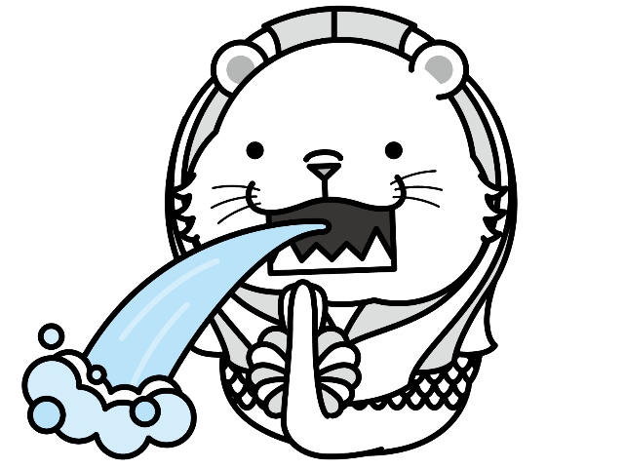
シンガポールという国名は、何を意味するのか。
ABC QUIZ
第３問
A. ライオンの泉
B. ライオンの町
C. ライオンの魂

Slide 11
解説
サンスクリット語（南アジアおよび東南アジアにおいて用いられた古代語）で
「singa＝ライオン」の「pura＝町」
という意味。

Slide 12
シンガポールと日本の間には
何時間の時差があるか。
ABC QUIZ
第４問
A. １時間
B. ４時間
C. 時差はない

Slide 13
解説
シンガポールと日本の間には
１時間の時差があります。
日本の方が１時間早い。

Slide 14
シンガポールの国土面積に近い面積を持つのは次のどれか。
ABC QUIZ
第５問
A. 大分県
B. 沖縄本島
C. バチカン市国
D. 京都市

Slide 15
解説
シンガポール-- 728㎢
京都市-------- 827㎢
東京23区------ 627㎢
沖縄本島------1199㎢
バチカン市国-- 0.5㎢
シンガポールの面積を語る際によく引き合いに出されるのは「東京23区」の面積で約627㎢。ほぼ同じ。
修学旅行で京都へ訪れる地方の生徒にとっては、京都の方が感覚的に実感しやすいかも知れないと考え、今回は京都を選ぶ問題にしました。

Slide 16
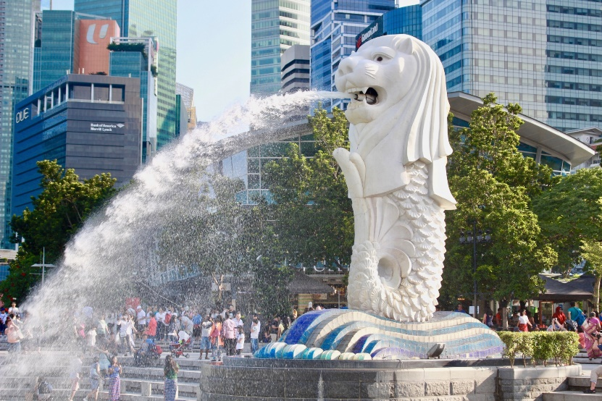
シンガポールには政府公認のマーラインは何体あるか。
ABC QUIZ
第６問
A. 1
B. 7
C. 24

Slide 17
解説
7体あります。最も有名なのはマーライオン公園のマーライオンで、高さは8.6メートル、重さは70トン。
リゾート地として知られるセントーサ島には、なんと高さ37mのマーライオン像があります。像の中に入ることができ、口の中から島の絶景を眺めることができるそうです。
広く風水が信じられるシンガポールでは、風水によって建物の位置や向きが決められることも多く、マーライオン公園のマーライオンは繁栄をもたらすとされる東を向いている。

Slide 18
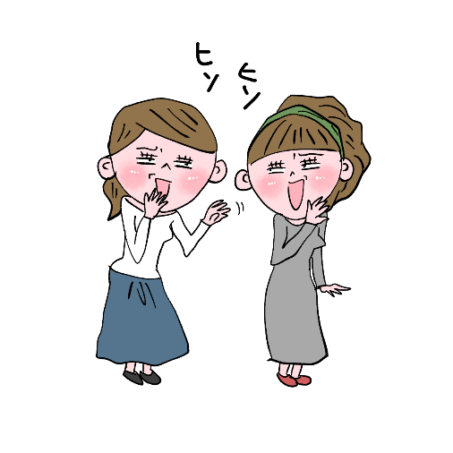
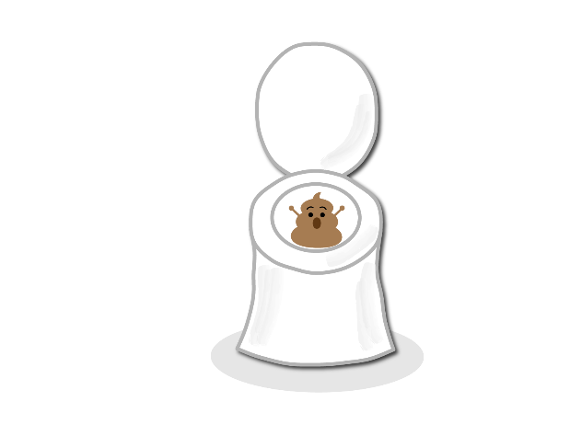
シンガポールで罰金となる行為はどれか。
ABC QUIZ
第７問
A. 公衆トイレでの流し忘れ
B. 政府の批判
C. 公共の場での口笛

Slide 19
解説
言語や文化が異なる人々が安全・安心に気持ちよく暮らせるように国内には様々な規則が設けられている。
トイレの流し忘れの初犯では罰金約8万円。

Slide 20
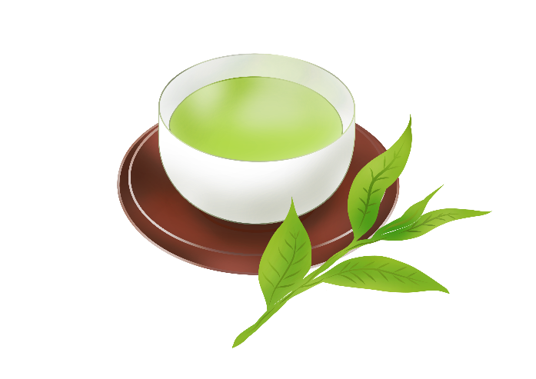
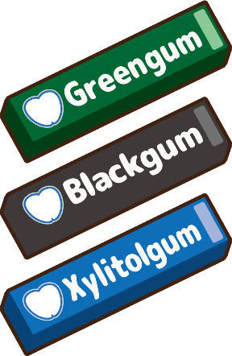
シンガポールに持ち込めないものはどれか。
ABC QUIZ
第８問
A. コーヒー豆
B. 緑茶
C. ガム

Slide 21
解説
シンガポールでは、町をきれに保つため、チューインガムについては製造・販売・持ち込みが全面的に禁止されています。
例外として、薬局での医療用ガムの販売は認められれています。

Slide 22
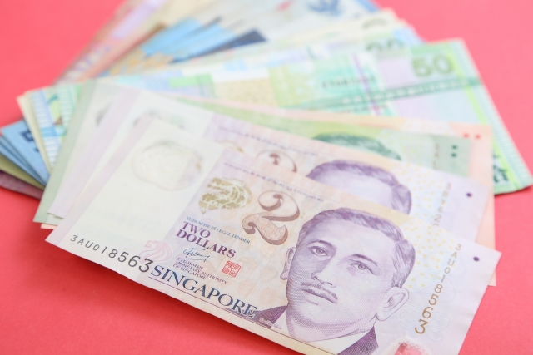
シンガポールで使える紙幣は7種類ある。
最も高額の紙幣は日本円に換算するといくらか。
ABC QUIZ
第９問
A. 約８万円
B. 約８０万円
C. 約８００万円

Slide 23
解説
10000シンガポールドル紙幣で、日本円では約80万円。世界最高額紙幣としてギネスブックにも認定されています。
残念ながら、2014年に発行が終了しており、現在はあまり流通していないようです。
また、7種類の紙幣すべてに初代大統領ユソフ・ビン・イサークの肖像が描かれている。

Slide 24
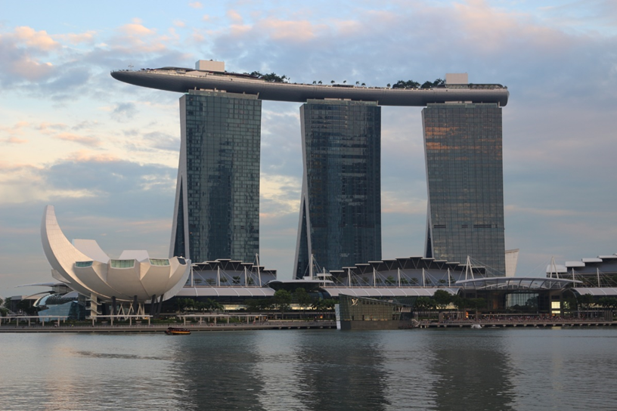
ホテル「マリーナベイ・サンズ」はシンガポールのランドマーク的存在。
連結された屋上部分にある巨大な施設とは何か。
ABC QUIZ
第１０問
A. カジノ
B. 刑務所
C. プール
D. 遊園地

Slide 25
解説
屋上にある「インフィニティ・プール」は全長150m。世界一高い場所にある屋外プールとして有名です。その高さ、なんと200m。
プールからシンガポールの美しい街並みを眺めることができます。

Slide 26
THE END
www.e-kyozai.com

